Slide 1
ΝΕΥΡΙΚΟ ΣΥΣΤΗΜΑ

Slide 2
ΕΠΙΣΚΟΠΗΣΗ ΤΗΣ ΟΡΓΑΝΩΣΗΣ ΕΓΚΕΦΑΛΟΥ
Εγκέφαλος περιέχει το 98% του νευρικού ιστού.
Μέγεθος του εγκεφάλου ποικίλει. Ζυγίζει 1,4 κιλά, εγκέφαλος ανδρών 10% μεγαλύτερος από των γυναικών.
Κύριες δομές του εγκεφάλου:
1) Δύο εγκεφαλικά ημισφαίρια,
2) Διεγκέφαλος,
3) Εγκεφαλικό στέλεχος,
4) Παρεγκεφαλίδα.
Εγκεφαλικό στέλεχος συνδέεται με το νωτιαίο μυελό και χωρίζεται σε προμήκη μυελό, γέφυρα και μεσεγκέφαλο.
Διεγκέφαλος αποτελείται από θάλαμο, υποθάλαμο και επιθάλαμο.

Slide 3
Εγκεφαλικά ημισφαίρια: Καλύπτουν το μεγαλύτερο μέρος του κρανίου. Οι επιφάνειές τους παρουσιάζουν αναδιπλώσεις καλυμμένες από εγκεφαλικό φλοιό, ένα στρώμα φαιάς ουσίας. Οι κορυφώσεις των αναδιπλώσεων ονομάζονται έλικες που αυξάνουν την επιφάνεια του εγκεφαλικού φλοιού. Οι έλικες χωρίζονται από ρηχές κοιλότητες που ονομάζονται αύλακες.
Είναι κέντρα των περισσοτέρων ανώτερων ψυχικών λειτουργιών.
Οι συνειδητές σκέψεις, οι αισθήσεις, η νοημοσύνη, η μνήμη και οι πολύπλοκες κινήσεις προέρχονται από τον εγκέφαλο.
Παρεγκεφαλίδα: Φέρει 2 ημισφαίρια που καλύπτονται από φαιά ουσία που ονομάζεται παρεγκεφαλικός φλοιός.
Ρυθμίζει τις τρέχουσες κινήσεις και τις συγκρίνει με προηγούμενες, και επιτρέπει την πραγματοποίηση των ίδιων κινήσεων ξανά και ξανά.

Slide 4
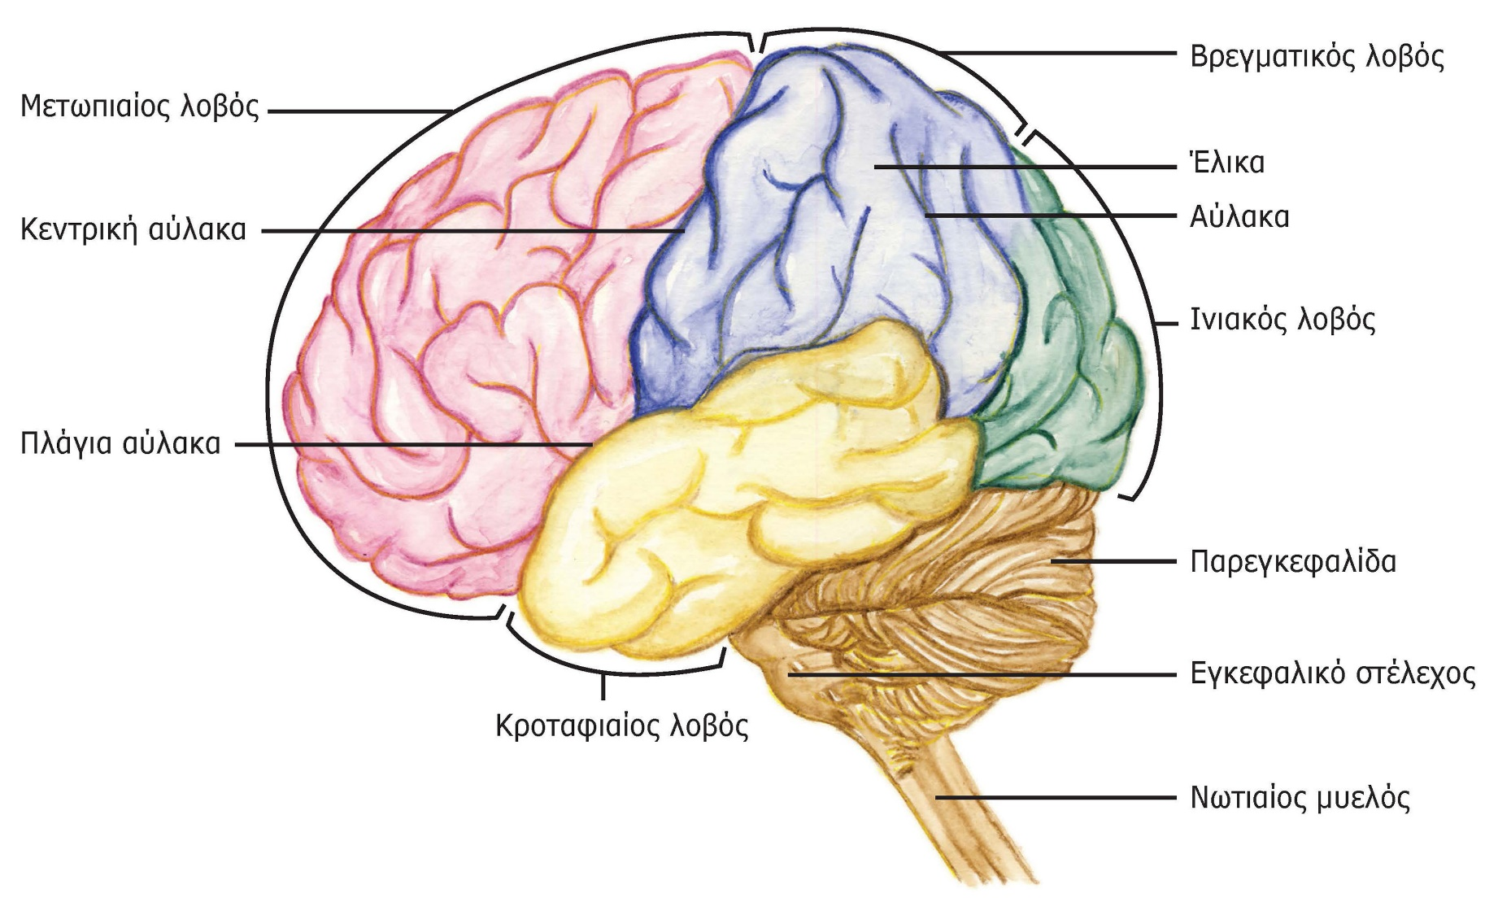
Εγκεφαλικά ημισφαίρια με έλικες και αύλακες

Slide 5
Διεγκέφαλος: Τοιχώματα διεγκεφάλου αποτελούνται από αριστερό και δεξιό θάλαμο.
Θάλαμος περιέχει κέντρα αναμετάδοσης και επεξεργασίας των αισθητικών πληροφοριών.
Υποθάλαμος περιέχει κέντρα σε σχέση με συναισθήματα, αυτόνομες λειτουργίες και παραγωγή ορμονών.
Ο μίσχος της υπόφυσης συνδέει τον υποθάλαμο με την υπόφυση.
Διεγκέφαλος συνδέει τα εγκεφαλικά ημισφαίρια με το εγκεφαλικό στέλεχος.
Εγκεφαλικό στέλεχος: Περιέχει κέντρα επεξεργασίας και πυρήνες, που αναμεταδίδουν πληροφορίες προς ή από τον εγκέφαλο ή παρεγκεφαλίδα.
Αποτελείται από μεσεγκέφαλο, γέφυρα και προμήκη μυελό.
Μεσεγκέφαλος περιέχει πυρήνες για επεξεργασία ακουστικών και οπτικών πληροφοριών. Ελέγχει τα αντανακλαστικά από ακουστικά και οπτικά ερεθίσματα. Μεσεγκέφαλος περιέχει κέντρα που διατηρούν τη συνείδηση.

Slide 6
Γέφυρα συνδέει την παρεγκεφαλίδα με το εγκεφαλικό στέλεχος. Περιέχει οδούς, κέντρα αναμετάδοσης, και πυρήνες που εμπλέκονται σε σωματικό και σπλαχνικό κινητικό έλεγχο.
Προμήκης μυελός συνδέει το νωτιαίο μυελό με τον εγκέφαλο. Μεταδίδει αισθητικές πληροφορίες στο θάλαμο και σε κέντρα άλλων τμημάτων του εγκεφαλικού στελέχους. Περιέχει κέντρα που ρυθμίζουν τις αυτόνομες λειτουργίες, πχ καρδιακός ρυθμός, αρτηριακή πίεση και πέψη.

Slide 7
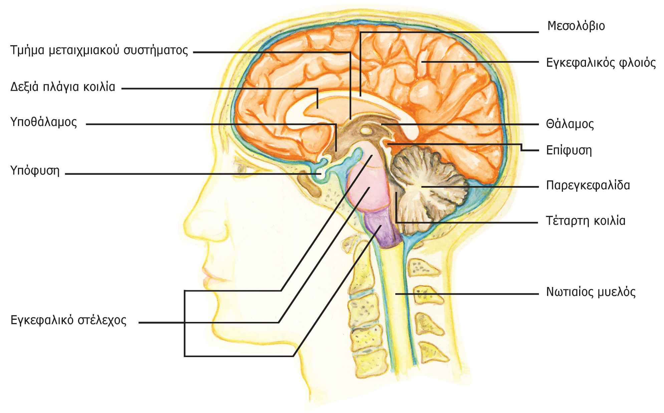
Δομή του εγκεφάλου

Slide 8
ΠΡΟΣΤΑΣΙΑ ΚΑΙ ΥΠΟΣΤΗΡΙΞΗ ΤΟΥ ΕΓΚΕΦΑΛΟΥ
Ο νευρικός ιστός του εγκεφάλου είναι προστατευμένος γιατί δεν αντικαθίσταται.
Μηχανισμοί προστασίας του εγκεφάλου:
1) Οστά του κρανίου: Προστατεύουν από μηχανικά χτυπήματα και τραυματισμούς.
2) Κρανιακές μήνιγγες: Είναι 3 προστατευτικές μεμβράνες ανάμεσα στο κρανίο και στον εγκέφαλο.
3) Εγκεφαλονωτιαίο υγρό: Χρησιμεύει για απορρόφηση κραδασμών.
4) Αιματοεγκεφαλικός φραγμός: Απομονώνει τον νευρικό ιστό του εγκεφάλου από το αίμα για να μην εισέλθουν βλαβερές ουσίες στον εγκέφαλο.

Slide 9
Κρανιακές μήνιγγες
3 μεμβράνες που περιβάλλουν τον εγκέφαλο και νωτιαίο μυελό.
Διακρίνονται σε: α) σκληρή μήνιγγα, β) αραχνοειδή μήνιγγα, γ) χοριοειδή μήνιγγα.
Έχουν διακριτά ανατομικά και λειτουργικά χαρακτηριστικά.
Κρανιακή σκληρή μήνιγγα: Ινώδης, ανελαστική και σκληρή μεμβράνη με εξωτερική και εσωτερική στιβάδα.
Εξωτερική στιβάδα είναι συντηγμένη με το περιόστεο των κρανιακών οστών. Δεν υπάρχει επισκληρίδιος χώρος (υπάρχει στο νωτιαίο μυελό).
Μεταξύ εσωτερικής και εξωτερικής στιβάδας υπάρχει ιστικό υγρό, αιμοφόρα αγγεία, και φλεβικοί κόλποι (κόλποι της σκληρής μήνιγγας) οι οποίοι συλλέγουν το φλεβικό αίμα από τον εγκέφαλο και το διοχετεύουν στις έσω σφαγίτιδες φλέβες του λαιμού.

Slide 10
Κρανιακή αραχνοειδής μήνιγγα: Λεπτή αραχνοειδή μεμβράνη που καλύπτει τον εγκέφαλο. Έρχεται σε επαφή με την εσωτερική επιθηλιακή στιβάδα της σκληρής μήνιγγας σχηματίζοντας τον υποαραχνοειδή χώρο που είναι γεμάτος με εγκεφαλονωτιαίο υγρό.
Κρανιακή χοριοειδής μήνιγγα: Εσώτερη και πιο λεπτή των μηνίγγων. Βρίσκεται σε επαφή με την επιφάνεια του εγκεφάλου, ακολουθώντας τις αύλακες και τις έλικες του εγκεφάλου.

Slide 11
Εγκεφαλονωτιαίο υγρό
Περιβάλλει πλήρως, λούζει και προστατεύει τις εκτεθειμένες επιφάνειες του εγκεφάλου και του νωτιαίου μυελού.
Λειτουργίες:
1) Απόσβεση κραδασμών από τις απότομες κινήσεις της κεφαλής ή την πρόσκρουση του κρανίου πάνω σε σκληρές επιφάνειες.
2) Υποστήριξη εγκεφάλου που αιωρείται μέσα στο κρανίο και επιπλέει στο εγκεφαλονωτιαίο υγρό. Ο εγκέφαλος ζυγίζει 1.400 g στον αέρα, αλλά μόλις 50 g στο εγκεφαλονωτιαίο υγρό.
3) Παίζει ρόλο στη μεταφορά θρεπτικών συστατικών, χημικών αγγελιοφόρων και άχρηστων προϊόντων. Παράγεται στα χοριοειδή πλέγματα. Βρίσκεται σε συνεχή χημική επικοινωνία με το διάμεσο υγρό των νευρώνων και νευρογλοιακών κυττάρων.
4) Λόγω ελεύθερης ανταλλαγής του εγκεφαλονωτιαίου υγρού, μεταβολές στη λειτουργία του ΚΝΣ προκαλούν οι αλλαγές στη σύνθεση εγκεφαλονωτιαίου υγρού.

Slide 12
Σχηματισμός του εγκεφαλονωτιαίου υγρού
Χοριοειδή πλέγματα: Αποτελούνται από συνδυασμό εξειδικευμένων επενδυτικών κυττάρων και διαπερατών τριχοειδών για παραγωγή εγκεφαλονωτιαίου υγρού.
Επενδυτικά κύτταρα συνδέονται με στενές συνδέσεις και περιβάλλουν τα τριχοειδή αγγεία του χοριοειδούς πλέγματος.
Επενδυτικά κύτταρα εκκρίνουν εγκεφαλονωτιαίο υγρό στις κοιλίες, αφαιρούν τα άχρηστα προϊόντα από το εγκεφαλονωτιαίο υγρό και προσαρμόζουν την σύνθεσή του με την πάροδο του χρόνου.
Διαφορές: το πλάσμα περιέχει υψηλές συγκεντρώσεις πρωτεϊνών, ενώ το εγκεφαλονωτιαίο υγρό ίχνη πρωτεϊνών. Συγκεντρώσεις μεμονωμένων ιόντων, επίπεδα αμινοξέων, λιπιδίων και άχρηστων προϊόντων είναι διαφορετικές.

Slide 13
Κυκλοφορία του εγκεφαλονωτιαίου υγρού
Παραγωγή εγκεφαλονωτιαίου υγρού 500 ml την ημέρα, ενώ ο συνολικός του όγκος είναι 150 ml. Οπότε το εγκεφαλονωτιαίο υγρό αντικαθίσταται κάθε 8 ώρες.
Κυκλοφορία του εγκεφαλονωτιαίου υγρού αρχίζει από το χοριοειδές πλέγμα, ρέει στις τέσσερις κοιλίες του εγκεφάλου και στον κεντρικό αυλό του νωτιαίου μυελού.
Εγκεφαλονωτιαίο υγρό φθάνει στον υποαραχνοειδή χώρο στην οροφή της τέταρτης κοιλίας, από όπου και κυκλοφορεί ελεύθερα μεταξύ του υποαραχνοειδούς χώρου που περιβάλλει τον εγκέφαλο και το νωτιαίο μυελό.

Slide 14
Αιματοεγκεφαλικός φραγμός
ΚΝΣ απομονώνεται από το αίμα μέσω αιματοεγκεφαλικού φραγμού.
Αποκλείει την είσοδο ουσιών από το αίμα στον εγκέφαλο. Η ανταλλαγή ουσιών στο επίπεδο των τριχοειδών αγγείων δεν συμβαίνει στα τριχοειδή του εγκεφάλου επειδή έχουν στενοσυνδέσεις.
Μόνο λιποδιαλυτές ενώσεις, διοξείδιο του άνθρακα, οξυγόνο, αμμωνία, στεροειδή λιπίδια και αιθανόλη διέρχονται τα ενδοθηλιακά κύτταρα και φθάνουν στο διάμεσο υγρό του εγκεφάλου και του νωτιαίου μυελού.
Το νερό διέρχεται μέσω απλής διάχυσης ή μέσω υδατοπορινών, ενώ τα ιόντα διέρχονται μέσω πρωτεϊνικών διαύλων. Οι υδατοδιαλυτές ουσίες, πχ γλυκόζη και αμινοξέα, διέρχονται μέσω πρωτεϊνών μεταφορέων.

Slide 15
Τα τοιχώματα των των εγκεφαλικών τριχοειδών περιβάλλονται από προεκβολές αστροκυττάρων. Αστροκύτταρα απελευθερώνουν χημικές ουσίες που ελέγχουν την διαπερατότητα του ενδοθηλίου των τριχοειδών σε διάφορες ουσίες. Αυτά τα κύτταρα παρέχουν υποστηρικτικό ρόλο στον αιματοεγκεφαλικό φραγμό. Σε βλάβη των αστροκυττάρων, ο αιματοεγκεφαλικός φραγμός εξαφανίζεται.
Χοριοειδές πλέγμα δεν ανήκει στο νευρικό ιστό του εγκεφάλου, οπότε δεν υπάρχουν αστροκύτταρα. Παρόλο αυτά, οι ουσίες δεν έχουν ελεύθερη πρόσβαση στο ΚΝΣ, επειδή δημιουργείται ένας φραγμός αιματο-εγκεφαλονωτιαίου υγρού από εξειδικευμένα επενδυτικά κύτταρα. Αυτά τα κύτταρα σχηματίζουν στενοσυνδέσεις και περιβάλλουν τα τριχοειδή αγγεία του χοριοειδούς πλέγματος.

Slide 16
Επιλεκτική μεταφορά ουσιών διαμέσου του αιματοεγκεφαλικού φραγμού και φραγμού του αίματο-εγκεφαλονωτιαίου υγρού, πχ η διέλευση Na⁺, H⁺, K⁺, Cl⁻ ελέγχεται συστηματικά. Οπότε το pH, Na⁺, K⁺, Ca²⁺, Mg²⁺ στο αίμα και εγκεφαλονωτιαίο υγρό είναι διαφορετικές.
Ορισμένες οργανικές ενώσεις μεταφέρονται εύκολα, ενώ η μεταφορά άλλων γίνεται μόνο σε μικρές ποσότητες.
Οι νευρώνες έχουν συνεχή ανάγκη για γλυκόζη, και συνεχώς μεταφέρεται γλυκόζη από το αίμα στο διάμεσο υγρό του εγκεφάλου.
Αντίθετα, ελάχιστα ποσά της κυκλοφορούσας νορεπινεφρίνης, επινεφρίνης, ντοπαμίνης και σεροτονίνης περνούν στο διάμεσο υγρό ή στο εγκεφαλονωτιαίο υγρό. Αυτός ο περιορισμός είναι σημαντικός επειδή είναι νευροδιαβιβαστές και θα μπορούσαν να πυροδοτήσουν ανεξέλεγκτη νευρική διέγερση σε ολόκληρο τον εγκέφαλο.

Slide 17
Αιμάτωση του εγκεφάλου
Νευρώνες δεν έχουν αποθέματα υδατανθράκων ή λιπιδίων για ενέργεια, ούτε αποθέματα οξυγόνου και επομένως εξαρτώνται από την συνεχή παροχή τους μέσω αίματος.
Αρτηριακό αίμα φθάνει στον εγκέφαλο μέσω της βασικής αρτηρίας, έσω καρωτιδικών αρτηριών, εγκεφαλικών αρτηριών (πρόσθια, μέση, και οπίσθια) και σπονδυλικών αρτηριών.
Φλεβικό αίμα απομακρύνεται από τον εγκέφαλο με τις έσω σφαγίτιδες φλέβες.
Το τοίχωμα των φλεβών στον εγκέφαλο είναι λεπτό και στερείται βαλβίδων.
Οι φλέβες στον εγκέφαλο δεν ακολουθούν την πορεία των αντίστοιχων αρτηριών, αλλά έχουν τη δική τους πορεία.

Slide 18
Κύκλος του Willis:
Περιβάλλει τον υποθάλαμο.
Σχηματίζεται από τις πρόσθιες εγκεφαλικές αρτηρίες, τη πρόσθια αναστομωτική αρτηρία, τις πρόσθιες εγκεφαλικές αρτηρίες, τις οπίσθιες αναστομωτικές αρτηρίες, τις οπίσθιες εγκεφαλικές αρτηρίες, και τη βασική αρτηρία.
Παρέχει αίμα μεταξύ του εμπρόσθιου και οπίσθιου τμήματος του εγκεφάλου, και μεταξύ του δεξιού και αριστερού ημισφαιρίου.
Προσφέρει εναλλακτική διαδρομή μέσω των αναστομωτικών αρτηριών για αιμάτωση του εγκεφάλου σε περίπτωση που υπάρξει αποκλεισμός της αιματικής ροής από τη συνήθη διαδρομή. Έτσι, εξασφαλίζεται η παράπλευρη κυκλοφορία του αίματος στον εγκέφαλο. Επίσης, ρυθμίζει την ισότιμη κατανομή του αίματος στον εγκέφαλο.

Slide 19
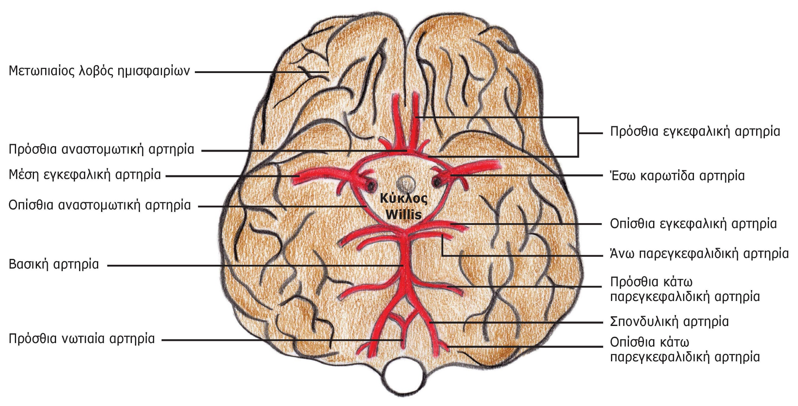
Κύκλος του Willis

Slide 20
ΕΓΚΕΦΑΛΙΚΟ ΣΤΕΛΕΧΟΣ
Συνδέει τον νωτιαίο μυελό με τον εγκέφαλο.
Υποδιαιρείται σε:
1) προμήκη μυελό
2) γέφυρα
3) μεσεγκέφαλο.

Slide 21
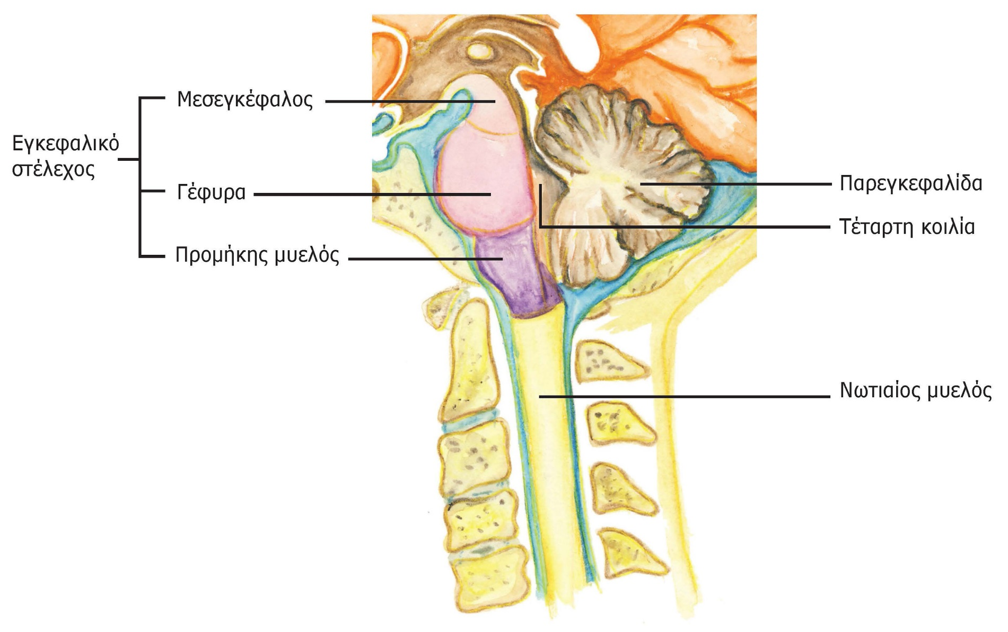
Δομή του εγκεφαλικού στελέχους

Slide 22
Προμήκης Μυελός
Είναι συνέχεια του νωτιαίου μυελού.
Μοιάζει με νωτιαίο μυελό και σχηματίζει μικρό κεντρικό κανάλι.
Επιτελεί την επικοινωνία μεταξύ εγκεφάλου και νωτιαίου μυελού που περιλαμβάνει οδούς που ανέρχονται ή κατέρχονται διαμέσου του προμήκη μυελού.
Είναι κέντρο για τον συντονισμό των περίπλοκων αυτόνομων αντανακλαστικών και τον έλεγχο των σπλαχνικών λειτουργιών.

Slide 23
Δικτυωτός σχηματισμός
Δικτυωτός σχηματισμός είναι μια μάζα φαιάς ουσίας που περιέχει 3 ομάδες πυρήνων.
1) Αυτόνομοι πυρήνες που ελέγχουν σπλαχνικές δραστηριότητες:
Ρύθμιση των ζωτικών αυτόνομων λειτουργιών. Δέχονται πληροφορίες από κρανιακά νεύρα, εγκεφαλικό φλοιό και στέλεχος του εγκεφάλου. Δίνουν μηνύματα που ελέγχουν και ρυθμίζουν τις δραστηριότητες περιφερικών συστημάτων.
Υπάρχουν 2 κύριες ομάδες αντανακλαστικών κέντρων.
Καρδιαγγειακά κέντρα που προσαρμόζουν καρδιακό ρυθμό, δύναμη των καρδιακών συσπάσεων και ροή του αίματος μέσω περιφερικών ιστών.
Κέντρα αναπνευστικής ρυθμικότητας που ελέγχουν το βασικό ρυθμό των αναπνευστικών κινήσεων.

Slide 24
2) Αισθητικοί και κινητικοί πυρήνες των κρανιακών νεύρων: Συνδέονται με 5 κρανιακά νεύρα (VIII, IX, X, XI, XII) που παρέχουν κινητικές εντολές στους μύες του φάρυγγα, λαιμού και πλάτης, και στα σπλαχνικά όργανα των θωρακικών και περιτοναϊκών κοιλοτήτων.
3) Σταθμοί αναμετάδοσης κατά μήκος των αισθητικών και κινητικών οδών:
Πυρήνας Goll και σφηνοειδής πυρήνας μεταφέρουν σωματικές αισθητικές πληροφορίες στον θάλαμο. Οι οδοί που φεύγουν από τους πυρήνες διασταυρώνονται στην αντίθετη πλευρά του εγκεφάλου μέσω του χιασμού.
Μονήρης πυρήνας δέχεται σπλαχνικές αισθητικές πληροφορίες που φτάνουν στο ΚΝΣ από τα νωτιαία και κρανιακά νεύρα. Οι πληροφορίες αυτές διαβιβάζονται σε άλλα αυτόνομα κέντρα του προμήκη μυελού.
Ελαιώδεις πυρήνες αναμεταδίδουν πληροφορίες στο φλοιό της παρεγκεφαλίδας σχετικά με σωματικές κινητικές εντολές που προέρχονται από κινητικά κέντρα σε υψηλότερα επίπεδα.

Slide 25
Γέφυρα
Συνδέει παρεγκεφαλίδα με μεσεγκέφαλο, διεγκέφαλο, εγκέφαλο και νωτιαίο μυελό. Περιέχει 4 ομάδες πυρήνων και οδών:
Αισθητικοί και κινητικοί πυρήνες κρανιακών νεύρων: Κρανιακά νεύρα V, VI, VII και VIII νευρώνουν τους μυς της γνάθου, πρόσθια επιφάνεια του προσώπου, έναν οφθαλμοκινητικό μυ και αισθητήρια όργανα του έσω ωτός.
Πυρήνες για τον έλεγχο αναπνοής: Σε κάθε πλευρά της γέφυρας, ο δικτυωτός σχηματισμός περιέχει 2 αναπνευστικά κέντρα, το απνευστικό κέντρο και το πνευμοτακτικό κέντρο, που τροποποιούν το αναπνευστικό ρυθμιστικό κέντρο στον προμήκη μυελό.
Πυρήνες και οδοί για επεξεργασία και μετάδοση πληροφοριών προς ή από παρεγκεφαλίδα: Συνδέουν την παρεγκεφαλίδα με το εγκεφαλικό στέλεχος, εγκέφαλο και νωτιαίο μυελό.
Ανερχόμενες, κατερχόμενες και εγκάρσιες οδοί: Διασυνδέουν άλλα τμήματα του ΚΝΣ. Πχ νευράξονες που συνδέουν τη γέφυρα με παρεγκεφαλικό ημισφαίριο της αντίθετης πλευράς.

Slide 26
Μεσεγκέφαλος
Είναι το πρόσθιο τμήμα του εγκεφαλικού στελέχους, κάτω από τον θάλαμο.
Περιέχει 2 ζεύγη αισθητικών πυρήνων, τα τετράδυμα. Τα 2 ανώτερα διδύμια ελέγχουν τις αντανακλαστικές κινήσεις των ματιών, της κεφαλής και του λαιμού σε απόκριση στα οπτικά ερεθίσματα, πχ έντονο φως. Τα 2 κατώτερα διδύμια ελέγχουν τις αντανακλαστικές κινήσεις της κεφαλής, του λαιμού και του κορμού ως απόκριση στα ακουστικά ερεθίσματα, πχ δυνατός θόρυβος.
Μέλαινα ουσία: Μεγάλος πυρήνας, εκτείνεται σε όλο το μήκος μεσεγκεφάλου. Η φαιά ουσία περιέχει σκούρα χρωματισμένα κύτταρα, δίνοντάς της ένα μαύρο χρώμα. Συμμετέχει στον έλεγχο των εκούσιων κινήσεων.
Ερυθρός πυρήνας: Βρίσκεται εν τω βάθει της μέλαινας ουσίας. Έχει πλούσια αιμάτωση που δίνουν πλούσιο ερυθρό χρώμα. Λαμβάνει πληροφορίες από εγκέφαλο και παρεγκεφαλίδα και δημιουργεί υποσυνείδητες κινητικές εντολές που επηρεάζουν την κάμψη των άκρων και τον μυϊκό τόνο.

Slide 27
ΠΑΡΕΓΚΕΦΑΛΙΔΑ
Σύνθετη, σπειροειδή επιφάνεια που αποτελείται από νευρικό φλοιό.
Αποτελείται από 2 ημισφαίρια, που συνδέονται με τον σκώληκα.
Υποδιαιρείται σε 3 λοβούς: πρόσθιο, οπίσθιο και κροκυδοοζώδη λοβό.
Πρόσθιος και οπίσθιος λοβός συντονίζουν τις κινήσεις του κορμού και των άκρων. Ο κροκυδοοζώδης λοβος προσαρμόζει τη στάση του σώματος για να διατηρείται η ισορροπία και συντονίζει τις κινήσεις της κεφαλής και των οφθαλμών.
Διακρίνεται σε 3 περιοχές: α) εξωτερική επιφανειακή στιβάδα φαιάς ουσίας, τον παρεγκεφαλικό φλοιό, β) εσωτερική λευκή ουσία που ονομάζεται δένδρο της ζωής, και γ) εν τω βάθει φαιά ουσία που σχηματίζει τους εν τω βάθει παρεγκεφαλιδικούς πυρήνες.

Slide 28
Η παρεγκεφαλίδα έχει δύο κυρίες λειτουργίες
1) Ρύθμιση των ορθοστατικών μυών του σώματος: Συντονίζει τις ταχείες αυτόματες προσαρμογές που διατηρούν την ισορροπία. Αλλαγές στον μυϊκό τόνο και τη θέση μέσω τροποποίησης στα κινητικά κέντρα του εγκεφαλικού στελέχους. 2) Κινήσεις προγραμματισμού και τελειοποίησης που ελέγχονται στο επίπεδο συνειδητού και υποσυνείδητου: Βελτιώνει μια κίνηση που η εκμάθηση της έχει ήδη ολοκληρωθεί. Συγκρίνει τις κινητικές οδηγίες με ιδιοδεκτικές πληροφορίες και πραγματοποιεί τις απαραίτητες προσαρμογές για να κάνει την κίνηση ομαλή.
Συμμετέχει στην εκμάθηση μιας νέας κίνησης, τελειοποιώντας την και διορθώνει τα λάθη της. Έτσι, μετά την εξάσκηση, να εκτελείται αυτόματα. Πχ εκμάθηση ποδηλασίας και τένις, παίξιμο ενός μουσικού οργάνου.
Υφίσταται μόνιμη βλάβη από τραύμα, εγκεφαλικό επεισόδιο, ή επηρεάζεται προσωρινά από φάρμακα, όπως το αλκοόλ. Δημιουργείται αταξία, μια διαταραχή του μυϊκού συντονισμού. Σε σοβαρή αταξία, το άτομο δεν μπορεί να καθίσει ή να σταθεί όρθιο χωρίς βοήθεια.

Slide 29
ΔΙΕΓΚΕΦΑΛΟΣ
Διαδραματίζει ζωτικό ρόλο στην ενσωμάτωση των συνειδητών και ασυνείδητων αισθητικών πληροφοριών και κινητικών εντολών.
Αποτελείται από:
1) τον επιθάλαμο,
2) τον θάλαμο,
3) τον υποθάλαμο.

Slide 30
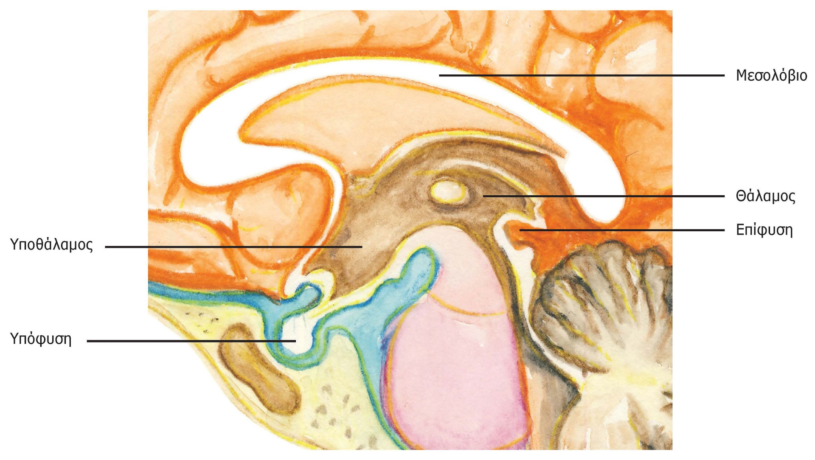
Δομή του διεγκεφάλου

Slide 31
Επιθάλαμος
Ο επιθάλαμος σχηματίζει μέρος της οροφής της τρίτης κοιλίας.
Εμπρόσθιο τμήμα του επιθαλάμου περιέχει μια εκτεταμένη περιοχή χοριοειδούς πλέγματος.
Οπίσθιο τμήμα του επιθαλάμου περιέχει την επίφυση ή κωνάριο.
Το κωνάριο εκκρίνει την ορμόνη μελατονίνη.
Η μελατονίνη είναι σημαντική στη ρύθμιση του κύκλου ύπνου-εγρήγορσης, και στη ρύθμιση των αναπαραγωγικών λειτουργιών.

Slide 32
Θάλαμος
Αριστερός και δεξιός θάλαμος, που σχηματίζουν τα πλευρικά τοιχώματα του διεγκεφάλου.
Είναι το τελικό σημείο αναμετάδοσης για την ανερχόμενη αισθητική πληροφορία που καταλήγει στον πρωταρχικό αισθητικό φλοιό.
Συντονίζει τις δραστηριότητες των βασικών πυρήνων και του εγκεφαλικού φλοιού ανταλλάσσοντας πληροφορίες μεταξύ τους.
Περιέχει 12 πυρήνες για τη μετάδοση αισθητικών πληροφοριών στον εγκεφαλικό φλοιό.
5 κύριες ομάδες πυρήνων είναι: πρόσθιες, μέσες, κοιλιακές, οπίσθιες και πλευρικές.

Slide 33
Κάθε ομάδα πυρήνων έχει τις ακόλουθες λειτουργίες:
1) η πρόσθια ομάδα πυρήνων εμπλέκεται στη συγκίνηση, ενστικτώδη συμπεριφορά και πρόσφατη μνήμη.
2) Η μέση ομάδα παρέχει επίγνωση των συναισθηματικών καταστάσεων μέσω της σύνδεσης των συναισθηματικών κέντρων στον υποθάλαμο με τους μετωπιαίους λοβούς των εγκεφαλικών ημισφαιρίων. Επίσης, λαμβάνει και αναμεταδίδει αισθητικές πληροφορίες από άλλα σημεία του θαλάμου.
3) Η ομάδα των κοιλιακών πυρήνων αναμεταδίδουν πληροφορίες από τους βασικούς πυρήνες του εγκεφάλου και παρεγκεφαλίδας στις σωματικές περιοχές του εγκεφαλικού φλοιού. Αναμεταδίδουν αισθητικές πληροφορίες σχετικά με την αφή, πίεση, πόνο, θερμοκρασία και ιδιοδεκτικότητα στις αισθητικές περιοχές του εγκεφαλικού φλοιού.

Slide 34
4) Η οπίσθια ομάδα πυρήνων περιλαμβάνει τους πυρήνες του προσκεφάλου και τους πυρήνες του γονατώδους.
Ο προσκέφαλος πυρήνας ενσωματώνει αισθητικές πληροφορίες για προβολή στον εγκεφαλικό φλοιό.
Ο πλευρικός γονατώδης πυρήνας λαμβάνει οπτικές πληροφορίες από την οπτική οδό των ματιών. Οι απαγωγές ίνες από τον πλευρικό γονατώδη πυρήνα καταλήγουν στον οπτικό φλοιό των ινιακών λοβών στα εγκεφαλικά ημισφαίρια και μεσεγκέφαλο. Ο έσω γονατώδης πυρήνας μεταδίδει ακουστικές πληροφορίες στον κροταφικό λοβό του εγκεφαλικού ημισφαιρίου.
5) Η πλευρική ομάδα πυρήνων σχηματίζουν κύκλους ανατροφοδότησης με το μεταιχμιακό σύστημα και βρεγματικούς λοβούς των εγκεφαλικών ημισφαιρίων. Επηρεάζει τις συναισθηματικές καταστάσεις και την ενσωμάτωση των αισθητικών πληροφοριών.

Slide 35
Υποθάλαμος
Εντοπίζεται κάτω από τον θάλαμο.
Περιέχει κέντρα που εμπλέκονται με συναισθήματα και σπλαχνικές διαδικασίες που επηρεάζουν τον εγκέφαλο και άλλες δομές του εγκεφαλικού στελέχους.
Ελέγχει ποικίλες αυτόνομες λειτουργίες και σχηματίζει τη σύνδεση μεταξύ του νευρικού και ενδοκρινικού συστήματος.
Τα υποθαλαμικά κέντρα διεγείρονται με: 1) αισθητικές πληροφορίες από τον εγκέφαλο, εγκεφαλικό στέλεχος και νωτιαίο μυελό, 2) μεταβολές στη σύνθεση του εγκεφαλονωτιαίου υγρού και του διάμεσου υγρού, 3) χημικά ερεθίσματα στο κυκλοφορούν αίμα που κινούνται ταχύτατα μέσω των εξαιρετικά διαπερατών τριχοειδών αγγείων για να εισέλθουν στον υποθάλαμο, όπου δεν υπάρχει ο αιματοεγκεφαλικός φραγμός.

Slide 36
Λειτουργίες υποθαλάμου (1)
1) Υποσυνείδητος έλεγχος συστολών στους σκελετικούς μύες: Κατευθύνει τα σωματικά κινητικά πρότυπα που συνδέονται με οργή, ευχαρίστηση, πόνο και σεξουαλική διέγερση, διεγείροντας κέντρα σε άλλα μέρη του εγκεφάλου. Πχ ο έλεγχος στις αλλαγές της έκφρασης του προσώπου που συνοδεύουν την οργή και τις βασικές κινήσεις που σχετίζονται με τη σεξουαλική δραστηριότητα.
2) Έλεγχος αυτόνομης λειτουργίας: Συντονίζει τα αυτόνομα κέντρα στη γέφυρα και προμήκη μυελό που ρυθμίζουν τον καρδιακό ρυθμό, αρτηριακή πίεση, αναπνοή και πεπτικές λειτουργίες.
3) Συντονισμός δραστηριοτήτων νευρικού και ενδοκρινικού συστήματος: Συντονίζει τις νευρικές και ενδοκρινείς δραστηριότητες αναστέλλοντας ή διεγείροντας τον πρόσθιο λοβό της υπόφυσης μέσω ρυθμιστικών ορμονών.
4) Έκκριση δύο ορμονών: Παράγει και εκκρίνει αντιδιουρητική ορμόνη και ωκυτοκίνη.

Slide 37
Λειτουργίες υποθαλάμου (2)
5) Παραγωγή και διαμόρφωση συναισθημάτων και συμπεριφοράς: Ειδικά κέντρα παράγουν αισθήσεις που οδηγούν σε συνειδητές και υποσυνείδητες αλλαγές στη συμπεριφορά. Πχ διέγερση του κέντρου σίτισης παράγει την αίσθηση πείνας και διέγερση του κέντρου δίψας παράγει την αίσθηση δίψας. Δημιουργήσει και υποσυνείδητες αλλαγές. Πχ, κέντρο δίψας προκαλεί την απελευθέρωση της αντιδιουρητικής ορμόνης, για περιορισμό απώλειας νερού από νεφρούς.
6) Συντονισμός αυτόνομων λειτουργιών: Σε αγχωτικές καταστάσεις αυξάνονται ο καρδιακός και αναπνευστικός ρυθμός.

Slide 38
Λειτουργίες υποθαλάμου (3)
7) Ρύθμιση θερμοκρασίας του σώματος: Η προοπτική περιοχή υποθαλάμου συντονίζει άλλα κέντρα του ΚΝΣ και ρυθμίζει τη φυσιολογική θερμοκρασία του σώματος. Εάν μειωθεί, η προοπτική περιοχή στέλνει οδηγίες στο αγγειοκινητικό κέντρο του προμήκη μυελού για έλεγχο της ροής αίματος ρυθμίζοντας την διάμετρο των περιφερικών αιμοφόρων αγγείων. Το αγγειοκινητικό κέντρο μειώνει την παροχή αίματος στο δέρμα μέσω αγγειοσύσπασης μειώνοντας έτσι την απώλεια θερμότητας. Κινητοποιούνται μηχανισμοί του υποθαλάμου που αυξάνουν την παραγωγή θερμότητας, πχ ρίγος.
8) Έλεγχος κιρκάδιων ρυθμών: Ο υπερχιασματικός πυρήνας συντονίζει τις δραστηριότητες του κύκλου ύπνου-εγρήγορσης. Λαμβάνει πληροφορίες από αμφιβληστροειδή χιτώνα του οφθαλμού και στέλνει οδηγίες που ρυθμίζουν τις δραστηριότητες άλλων υποθαλαμικών πυρήνων, όπως της επίφυσης και δικτυωτού σχηματισμού.

Slide 39
Mεταιχμιακό σύστημα
Δεν αποτελεί ξεχωριστή, διακριτή δομή.
Περιλαμβάνει τους πυρήνες και οδούς κατά μήκος του ορίου μεταξύ του εγκεφάλου και διεγκεφάλου.
Λειτουργίες του μεταιχμιακού συστήματος:
1) Καθορισμός των συναισθηματικών καταστάσεων.
2) Σύνδεση συνειδητών πνευματικών λειτουργιών του εγκεφαλικού φλοιού με ασυνείδητες και αυτόνομες λειτουργίες του εγκεφαλικού στελέχους.
3) Διευκόλυνση στην αποθήκευση και την ανάκτηση της μνήμης.

Slide 40
Αμυγδαλοειδές σώμα
Ενεργεί ως σύνδεση μεταξύ μεταιχμιακού συστήματος, εγκεφάλου και διαφόρων άλλων αισθητικών συστημάτων.
Παίζει ρόλο στη ρύθμιση του καρδιακού ρυθμού, στον έλεγχο της απόκρισης «μάχης ή φυγής», και στη σύνδεση των συναισθημάτων με συγκεκριμένες μνήμες.
Μεταιχμιακός λοβός αποτελείται από 3 έλικες και υποκείμενες δομές δίπλα στον διεγκέφαλο: έλικα του προσαγωγίου, οδοντωτή έλικα και παραϊππόκαμπεια έλικα. Αυτές οι έλικες αποκρύπτουν τον ιππόκαμπο, ένα πυρήνα στο κάτω μέρος του δαπέδου της πλευρικής κοιλίας.
Ο ιππόκαμπος είναι σημαντικός στη μάθηση, ειδικά στην αποθήκευση και την ανάκτηση νέων μακράς διάρκειας μνημών.

Slide 41
Ψαλίδα του εγκεφάλου
Οδός λευκής ουσίας που συνδέει τον ιππόκαμπο με υποθάλαμο.
Από τον ιππόκαμπο, η ψαλίδα καμπυλώνει και συναντά την αντίστοιχή της από το αντίθετο ημισφαίριο. Η ψαλίδα προχωρά μπροστά και εκατέρωθεν του μεσολοβίου πριν καμπυλωθεί προς τον υποθάλαμο.
Μεταφέρει σήματα από τον ιππόκαμπο στα μαστία και στη συνέχεια, στους πρόσθιους πυρήνες του θαλάμου.
Έχει δειχθεί ότι η χειρουργική διατομή της ψαλίδας κατά μήκος μπορεί να προκαλέσει απώλεια μνήμης και συσχετίζεται με τη δυσκολία στην ανάκληση μακροχρόνιων πληροφοριών, όπως είναι οι λεπτομέρειες γεγονότων του παρελθόντος.

Slide 42
ΤΕΛΙΚΟΣ ΕΓΚΕΦΑΛΟΣ
Καταλαμβάνει τη μεγαλύτερη περιοχή του εγκεφάλου που αντιστοιχεί στο 83% περίπου της συνολικής εγκεφαλικής μάζας.
Αποτελείται από τα 2 εγκεφαλικά ημισφαίρια, τα οποία κυριαρχούν στις ανώτερες και πλευρικές επιφάνειες του εγκεφάλου.

Slide 43
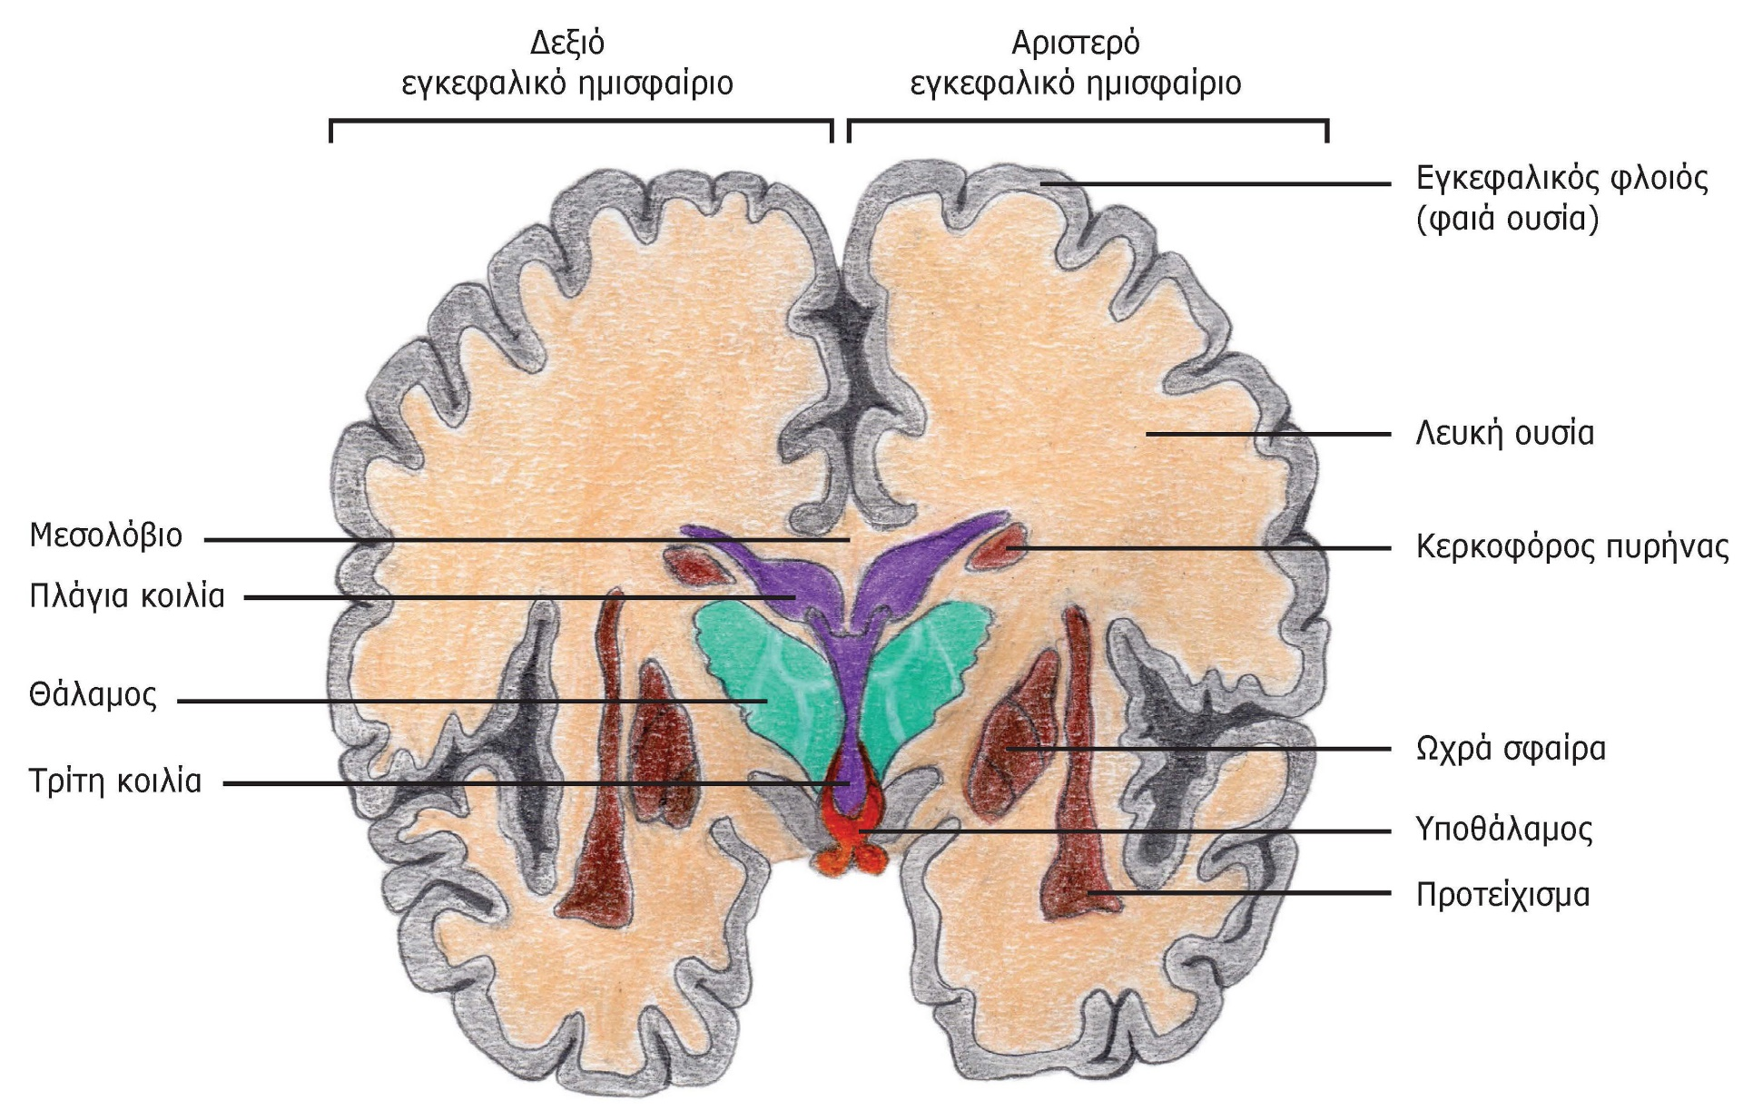
Εγκεφαλικά ημισφαίρια και δομές

Slide 44
Εγκεφαλικός φλοιός (1)
Εγκεφαλικό ημισφαίριο φέρει εξωτερική στιβάδα φαιάς ουσίας, τον εγκεφαλικό φλοιό που περιβάλλει ένα παχύ στρώμα λευκής ουσίας.
Βαθιά μέσα στη λευκή ουσία βρίσκονται σχηματισμοί φαιάς ουσίας, οι βασικοί πυρήνες ή βασικά γάγγλια.
Τα 2 ημισφαίρια συνδέονται με το μεσολόβιο (πυκνή δέσμη νευραξόνων), για ταχεία και συνεχή επικοινωνία και συνεργασία.
Επιφάνεια εγκεφαλικών ημισφαιρίων φέρει αναδιπλώσεις. Οι λοφίσκοι των αναδιπλώσεων είναι οι έλικες, ενώ οι ρηχές αυλακώσεις είναι οι αύλακες και οι βαθιές είναι οι σχισμές. Οι αναδιπλώσεις αυξάνουν την επιφάνεια των εγκεφαλικών ημισφαιρίων άρα και τον αριθμό των φλοιωδών νευρώνων.
Εγκεφαλικά ημισφαίρια διαχωρίζονται από βαθιά αυλάκωση, την επιμήκη σχισμή, ενώ η εγκάρσια σχισμή διαχωρίζει τα εγκεφαλικά ημισφαίρια από την παρεγκεφαλίδα.

Slide 45
Εγκεφαλικός φλοιός (2)
Κάθε εγκεφαλικό ημισφαίριο χωρίζεται σε λοβούς: μετωπιαίος λοβός, βρεγματικός λοβός, κροταφικός λοβός, ινιακός λοβός.
Κάθε λοβός περιέχει λειτουργικές περιοχές που δεν είναι σαφώς καθορισμένες. Κάποιες ασχολούνται με αισθητικές πληροφορίες, και άλλες με κινητικές εντολές.
Κάθε εγκεφαλικό ημισφαίριο λαμβάνει αισθητικές πληροφορίες από την αντίθετη πλευρά του σώματος και στέλνει κινητικές εντολές πάλι στην αντίθετη πλευρά του σώματος. Πχ οι κινητικές περιοχές του αριστερού εγκεφαλικού ημισφαιρίου ελέγχουν τους μυς στη δεξιά πλευρά του σώματός, και το αντίθετο.
Επιπρόσθετα, παρόλο που τα δύο ημισφαίρια είναι πανομοιότυπα, έχουν διαφορετικές λειτουργίες.

Slide 46
Λευκή ουσία του εγκεφάλου
Λευκή ουσία αποτελείται από εμμύελους νευρώνες που κατηγοριοποιούνται ως ίνες συσχετισμού, ίνες σύνδεσης και ίνες προβολής:
Ίνες συσχετισμού: Συνδέουν περιοχές του φλοιού στο ίδιο εγκεφαλικό ημισφαίριο. Μεταφέρουν νευρικές ώσεις μεταξύ των ελίκων στο ίδιο εγκεφαλικό ημισφαίριο.
Ίνες σύνδεσης: Διασυνδέουν και επιτρέπουν την επικοινωνία μεταξύ των εγκεφαλικών ημισφαιρίων. Μεταδίδουν νευρικές ώσεις από τις έλικες του ενός ημισφαιρίου στις αντίστοιχες του άλλου ημισφαιρίου. Περιλαμβάνουν το μεσολόβιο, τον πρόσθιο σύνδεσμο και τον οπίσθιο σύνδεσμο.
Ίνες προβολής: Συνδέουν τον εγκεφαλικό φλοιό με διεγκέφαλο, εγκεφαλικό στέλεχος, παρεγκεφαλίδα και νωτιαίο μυελό. Ίνες προβολής περνούν μέσω του διεγκεφάλου, όπου οι άξονες οδηγούνται σε αισθητικές περιοχές του εγκεφαλικού φλοιού.

Slide 47
Βασικοί πυρήνες
Εγκεφαλικός φλοιός κατευθύνει συνειδητά μια πολύπλοκη κίνηση ή επιλύει κάποιο πνευματικό γρίφο. Διεγκέφαλος και εγκεφαλικό στέλεχος επεξεργάζονται αισθητικές πληροφορίες και δίνουν κινητικές εντολές έξω από την επίγνωση της συνείδησης. Αυτές οι δραστηριότητες, στο επίπεδο του υποσυνειδήτου, κατευθύνονται από τους βασικούς πυρήνες.
Βασικοί πυρήνες είναι μάζες φαιάς ουσίας βαθιά μέσα σε κάθε ημισφαίριο κοντά στη βάση της πλευρικής κοιλίας. Επομένως, είναι ενσωματωμένοι στη λευκή ουσία του εγκεφάλου, με τις ίνες προβολής και τις ίνες σύνδεσης να περνούν γύρω ή μεταξύ αυτών των πυρήνων.
Λειτουργίες των βασικών πυρήνων: Εμπλέκονται στον έλεγχο του τόνου των σκελετικών μυών και τον συντονισμό των μαθησιακών προτύπων κίνησης. Φυσιολογικά, δεν ξεκινούν συγκεκριμένες κινήσεις. Όταν όμως μια κίνηση βρίσκεται σε εξέλιξη, παρέχουν το γενικό πρότυπο και ρυθμό, ειδικά στις κινήσεις του κορμού και των εγγύς μυών των άκρων.

Slide 48
Κινητικές και αισθητικές περιοχές εγκεφαλικού φλοιού
Κεντρική αύλακα διαχωρίζει τις κινητικές και αισθητικές περιοχές του φλοιού. Η προκεντρική έλικα του μετωπιαίου λοβού είναι ο κύριος κινητικός φλοιός.
Οι νευρώνες του κύριου κινητικού φλοιού, τα πυραμιδικά κύτταρα, σχηματίζουν τις πυραμιδικές οδούς και κατευθύνουν τις εκούσιες κινήσεις, ελέγχοντας τους σωματικούς κινητικούς νευρώνες στο εγκεφαλικό στέλεχος και στο νωτιαίο μυελό.
Η επιφάνεια της οπισθοκεντρικής έλικας του βρεγματικού λοβού περιέχει τον κύριο αισθητικό φλοιό. Εδώ οι νευρώνες δέχονται σωματικές αισθητικές πληροφορίες από τους υποδοχείς της αφής, πίεσης, πόνου, δόνησης ή θερμοκρασίας. Η επίγνωση αυτών των αισθήσεων πραγματοποιείται μόνο όταν οι πυρήνες στο θάλαμο αναμεταδίδουν τις πληροφορίες στον κύριο αισθητικό φλοιό.

Slide 49
Οι αισθήσεις της όρασης, ακοής, οσμής και γεύσης φθάνουν σε άλλα τμήματα του εγκεφαλικού φλοιού.
Ο οπτικός φλοιός, που βρίσκεται στον ινιακό λοβό, λαμβάνει οπτικές πληροφορίες.
Ο ακουστικός φλοιός και ο οσφρητικός φλοιός, που εντοπίζονται στον κροταφικό λοβό, λαμβάνουν πληροφορίες σχετικά με την ακοή και την όσφρηση αντίστοιχα.
Ο γευστικός φλοιός, ο οποίος λαμβάνει πληροφορίες από τους υποδοχείς της γεύσης στη γλώσσα και το φάρυγγα, βρίσκεται στο πρόσθιο τμήμα της νησίδας και στα παρακείμενα τμήματα του μετωπιαίου λοβού.

Slide 50
Συνειρμικές περιοχές
Κινητικές και αισθητικές περιοχές του φλοιού συνδέονται στις πλησιέστερες συνειρμικές περιοχές, οι οποίες ερμηνεύουν τα εισερχόμενα δεδομένα και συντονίζουν μια κινητική απόκριση.
Η σωματική αισθητική συνειρμική περιοχή παρακολουθεί τη δραστηριότητα στον κύριο αισθητικό φλοιό.
Οι ειδικές αισθήσεις της οσμής, όρασης και ακοής περιλαμβάνουν ξεχωριστές περιοχές του αισθητικού φλοιού που κάθε μια έχει τη δική της συνειρμική περιοχή που παρακολουθεί και ερμηνεύει τις αισθήσεις που φτάνουν.
Η οπτική συνειρμική περιοχή παρακολουθεί τα πρότυπα δραστηριότητας στον οπτικό φλοιό και ερμηνεύει τα αποτελέσματα.
Η ακουστική συνειρμική περιοχή παρακολουθεί την αισθητική δραστηριότητα στον ακουστικό φλοιό. Η αναγνώριση λέξεων εμφανίζεται σε αυτή την συνειρμική περιοχή.

Slide 51
Η σωματική κινητική συνειρμική περιοχή, ή προκινητικός φλοιός, είναι υπεύθυνη για τον συντονισμό των μαθησιακών κινήσεων.
Οι νευρώνες στον κύριο κινητικό φλοιό διεγείρονται από νευρώνες σε άλλα μέρη του εγκεφάλου.
Έτσι, όταν πρέπει να εκτελεστεί μια εκούσια κίνηση, οι οδηγίες αναμεταδίδονται στον κύριο κινητικό φλοιό μέσω του προκινητικού φλοιού. Με την επανάληψη, το σωστό πρότυπο διέγερσης αποθηκεύεται στον προκινητικό φλοιό. Στη συνέχεια, η κίνηση εκτελείται ομαλά και εύκολα, ενεργοποιώντας το αποθηκευμένο πρότυπο διέγερσης και όχι ελέγχοντας τους μεμονωμένους νευρώνες.

Slide 52
Ολοκληρωμένα κέντρα
Τα ολοκληρωμένα κέντρα είναι περιοχές που λαμβάνουν πληροφορίες από πολλές συνειρμικές περιοχές και κατευθύνουν τις πολύπλοκες κινητικές δραστηριότητες και πολύπλοκες αναλυτικές λειτουργίες.
Βρίσκονται στους λοβούς και στις φλοιώδεις περιοχές και των δύο εγκεφαλικών ημισφαιρίων.
Περιορίζονται είτε στο αριστερό είτε στο δεξιό ημισφαίριο.
Ασχολούνται με την εκτέλεση σύνθετων διαδικασιών, όπως ο λόγος, η γραφή, ο μαθηματικός υπολογισμός και η κατανόηση των χωρικών σχέσεων.
Περιλαμβάνουν τη γενική περιοχή ερμηνείας και το κέντρο ομιλίας.
Οι αντίστοιχες περιοχές στο αντίθετο ημισφαίριο είναι επίσης ενεργές, αλλά οι λειτουργίες τους είναι λιγότερο καθορισμένες.

Slide 53
Πλευρίωση των εγκεφαλικών ημισφαιρίων (1)
Κάθε εγκεφαλικό ημισφαίριο είναι υπεύθυνο για συγκεκριμένες λειτουργίες που συνήθως δεν εκτελούνται από το αντίθετο ημισφαίριο. Αυτή η εξειδίκευση ονομάζεται ημισφαιρική πλευρίωση.
Αριστερό ημισφαίριο περιέχει τα γενικά κέντρα ερμηνείας και ομιλίας και για τις δεξιότητες που βασίζονται στη γλώσσα. Πχ η ανάγνωση, γραφή και ομιλία εξαρτώνται από το αριστερό εγκεφαλικό ημισφαίριο.
Ο προκινητικός φλοιός που εμπλέκεται στον έλεγχο των κινήσεων των χεριών είναι μεγαλύτερος στην αριστερή πλευρά για τα δεξιόχειρα άτομα παρά για τα αριστερόχειρα άτομα.
Αριστερό ημισφαίριο για την εκτέλεση αναλυτικών καθηκόντων, πχ οι μαθηματικοί υπολογισμοί και η λογική λήψη αποφάσεων. Έτσι, το αριστερό εγκεφαλικό ημισφαίριο ονομάζεται κυρίαρχο ημισφαίριο.

Slide 54
Πλευρίωση των εγκεφαλικών ημισφαιρίων (2)
Δεξιό εγκεφαλικό ημισφαίριο αναλύει αισθητικές πληροφορίες και συνδέει το σώμα με το αισθητικό περιβάλλον.
Επιτρέπει την αναγνώριση των οικείων αντικειμένων με την αφή, όραση, γεύση ή αίσθηση. Πχ παίζει κυρίαρχο ρόλο στην αναγνώριση προσώπων και στην ανάλυση του συναισθηματικού πλαισίου μιας συνομιλίας.
Αριστερόχειρες άνθρωποι αντιπροσωπεύουν το 9% του πληθυσμού. Στις περισσότερες περιπτώσεις, αν και ο κύριος κινητικός φλοιός του δεξιού ημισφαιρίου ελέγχει την κινητική λειτουργία για το κυρίαρχο χέρι, τα κέντρα που ασχολούνται με την ομιλία και την αναλυτική λειτουργία βρίσκονται στο αριστερό ημισφαίριο.

Slide 55
Ηλεκτροεγκεφαλογράφημα (1)
Η ηλεκτρική δραστηριότητα του εγκεφάλου δημιουργεί ηλεκτρικό πεδίο που καταγράφεται στο ηλεκτροεγκεφαλογράφημα τοποθετώντας ηλεκτρόδια στην εξωτερική επιφάνεια του κρανίου γύρω από τον εγκέφαλο.
Η ηλεκτρική δραστηριότητα αλλάζει συνεχώς, καθώς οι πυρήνες και οι φλοιώδεις περιοχές διεγείρονται ή ηρεμούν και αυτές οι αλλαγές εντυπώνονται στο ηλεκτροεγκεφαλογράφημα.
Τα ηλεκτρικά πρότυπα που παρατηρούνται ονομάζονται εγκεφαλικά κύματα.
Τα κύματα άλφα εμφανίζονται στον εγκέφαλο υγιών ενηλίκων που βρίσκονται σε αφύπνιση και αναπαύονται με τα μάτια τους κλειστά. Τα κύματα άλφα εξαφανίζονται κατά τη διάρκεια του ύπνου, αλλά και όταν το άτομο αρχίζει να επικεντρώνεται σε κάποια συγκεκριμένη εργασία.
Τα κύματα βήτα σε άτομα που είτε επικεντρώνονται σε μια εργασία, ή βρίσκονται υπό άγχος ή σε κατάσταση φυσιολογικής έντασης.

Slide 56
Ηλεκτροεγκεφαλογράφημα (2)
Τα κύματα θήτα είναι παροδικά κατά τη διάρκεια του ύπνου σε φυσιολογικούς ενήλικες και παιδιά και σε έντονα απογοητευμένους ενήλικες. Κάτω από άλλες συνθήκες, υποδηλώνουν την παρουσία μιας διαταραχής του εγκεφάλου, πχ όγκος στον εγκέφαλο.
Τα κύματα δέλτα είναι μεγάλου εύρους αλλά χαμηλής συχνότητας. Παρατηρούνται κατά τη διάρκεια του ύπνου σε άτομα όλων των ηλικιών. Επίσης, στον εγκέφαλο βρεφών, όπου η φλοιώδης ανάπτυξη είναι ακόμη ατελής και στους αφυπνισμένους ενήλικες όταν ένας όγκος, αγγειακός αποκλεισμός, ή φλεγμονή έχει καταστρέψει τμήματα του εγκεφάλου.
Μια κρίση είναι η προσωρινή εγκεφαλική διαταραχή που συνοδεύεται από μη φυσιολογικές κινήσεις, ακατάλληλη συμπεριφορά, ασυνήθιστες αισθήσεις, ή κάποιο συνδυασμό αυτών των συμπτωμάτων. Πχ οι επιληψίες οι οποίες συνοδεύονται από έντονη μεταβολή στο πρότυπο ηλεκτρικής δραστηριότητας. Η αλλαγή αρχίζει σε τμήμα του εγκεφαλικού φλοιού, αλλά στη συνέχεια εξαπλώνεται σε ολόκληρη την επιφάνεια του φλοιού.

Slide 57
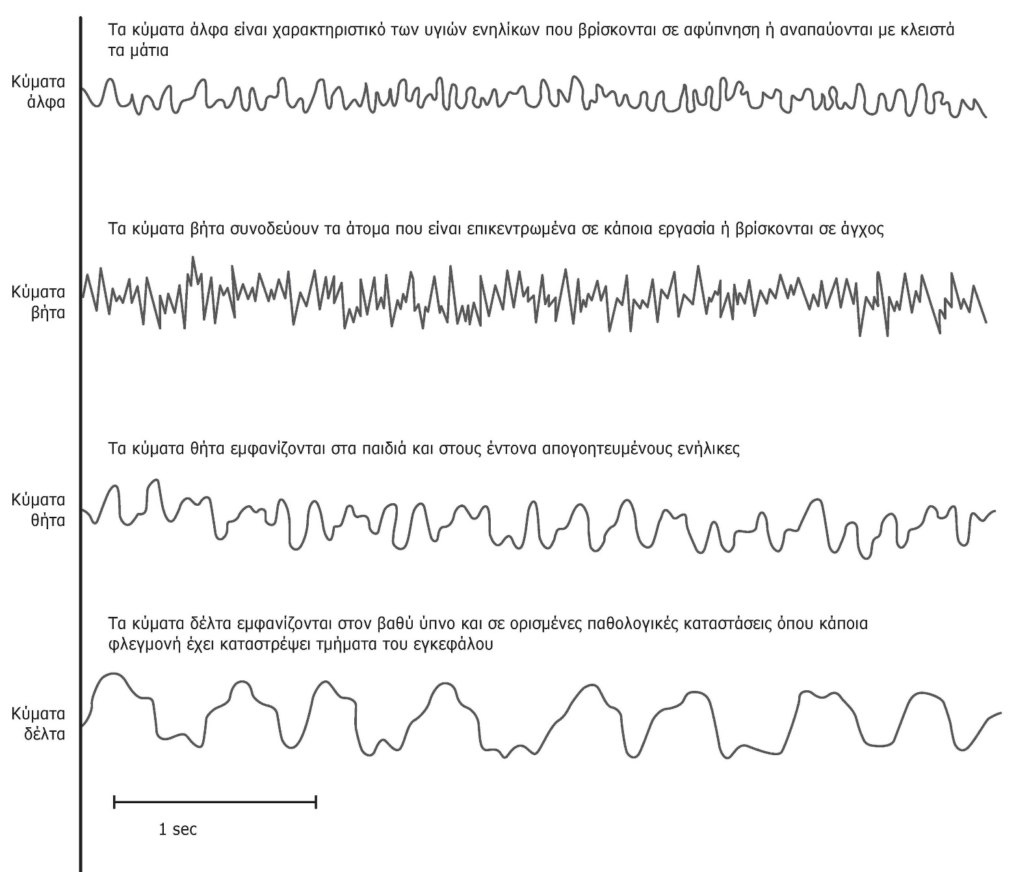
Ηλεκτροεγκεφαλογράφημα

